Slide 1
Kann man (heute) noch über Glauben reden?

Slide 2
Kann man…?
Kann man = Darf man? Ist es (gesellschaftliche) erlaubt? Oder ist es ein Tabu?
  Ein Tabu beruht auf einem stillschweigend praktizierten gesellschaftlichen Regelwerk bzw. einer kulturell überformten Übereinkunft, die bestimmte Verhaltensweisen auf elementare Weise gebietet oder verbietet. Tabus sind unhinterfragt, strikt, bedingungslos, sie sind universell und ubiquitär, sie sind mithin Bestandteil einer funktionierenden menschlichen Gesellschaft. Dabei bleiben Tabus als soziale Normen unausgesprochen oder werden allenfalls durch indirekte Thematisierung (z. B. Ironie) oder beredtes Schweigen angedeutet… (Wikipedia)
Kann man = Haben die Menschen noch die Fähigkeit? (Oder das Interesse?)

Slide 3
Ist es heute schwierig, über Glaube zu sprechen,…
weil es ein Tabu-Thema ist?
oder
weil die Menschen das Interesse und/oder die Fähigkeit dazu verloren haben?
Was wären Gründe und Konsequenzen des einen oder des anderen?

Slide 4


Slide 5
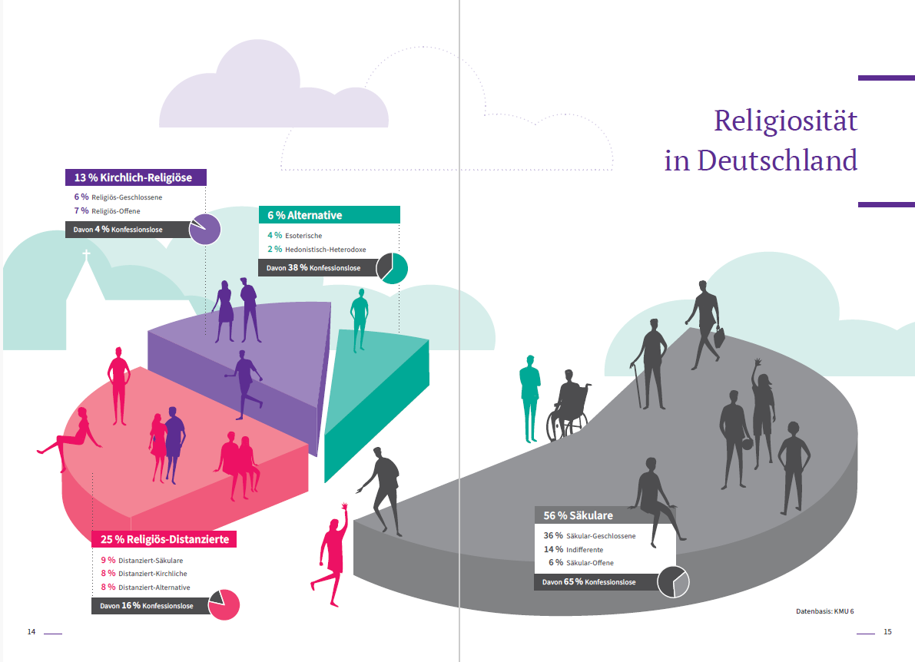

Slide 6
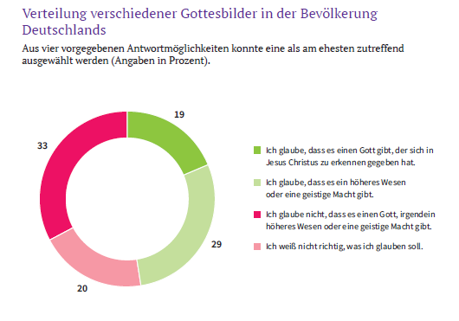

Slide 7
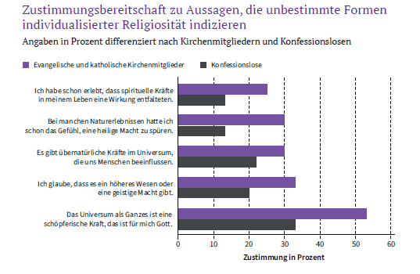

Slide 8
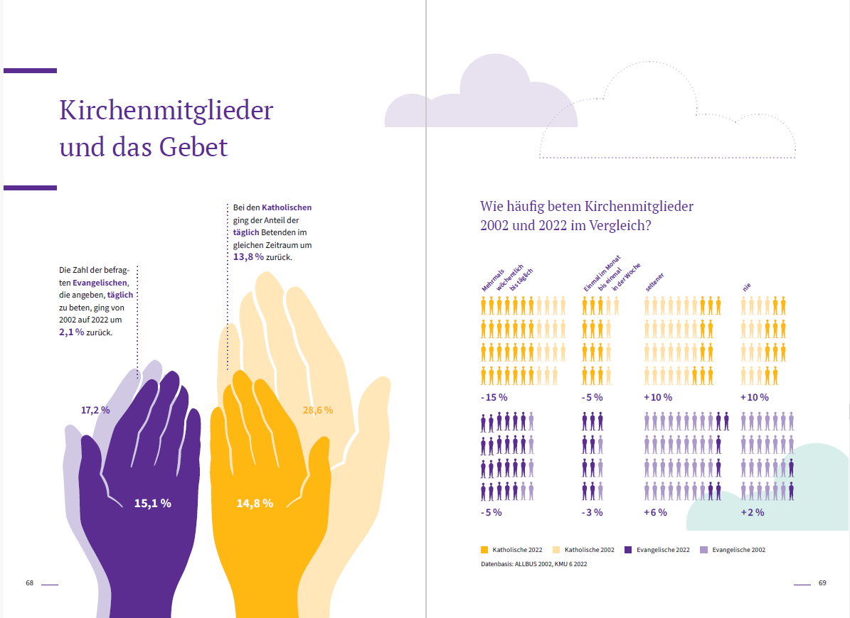

Slide 9
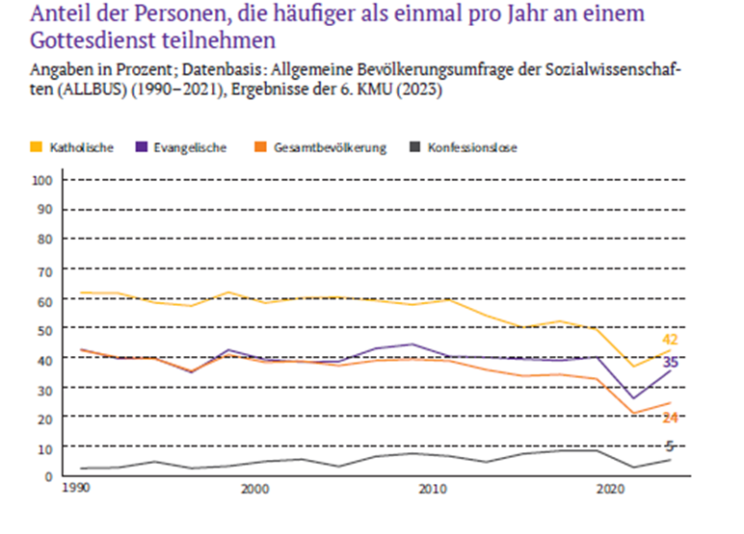

Slide 10
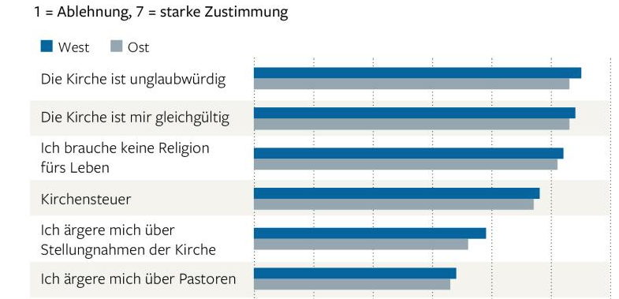
Warum Menschen aus der Kirche austreten

Slide 11
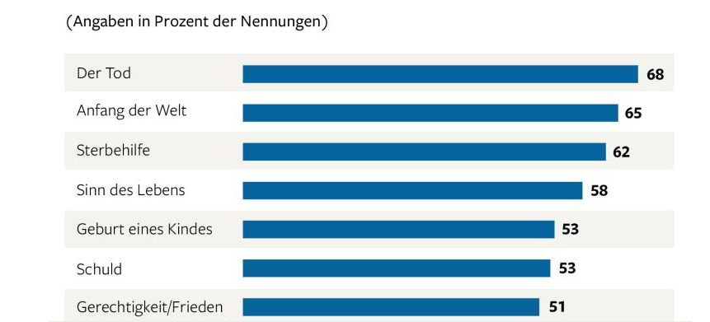
Was sind „religiöse“ Themen

Slide 12
Auf die Frage „Wie häufig tauschen Sie sich über religiöse Themen aus?“ antworten
6 % mit „häufig“,
28 % mit „gelegentlich“,
45 % mit „selten“
und 21 % mit „nie“.

Slide 13
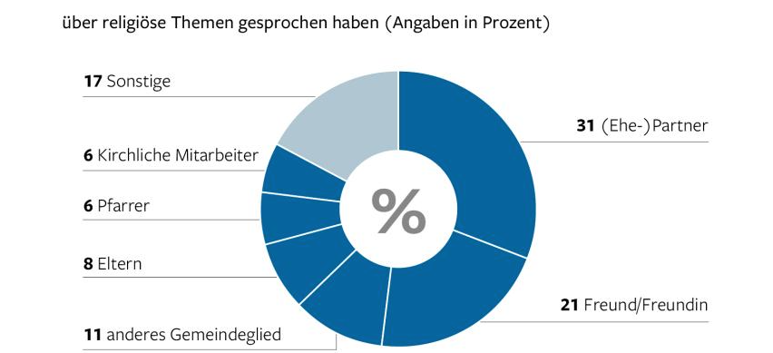
Mit wem wird über religiöse Themen gesprochen?

Slide 14
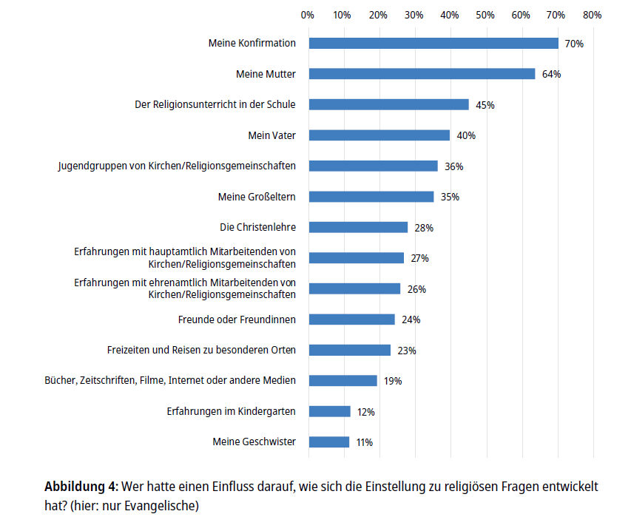
Prägend war…

Slide 15
Streit um die KMU
Position 1:
Religiosität gibt es fast nur in Verbindung mit der Institution Kirche.
Konsequenz: Religiosität stärken heißt die Institution Kirche stärken und Menschen mit ihr in Kontakt bringen.
Position 2:
Es gibt ein unbestimmtes religiöses Erleben außerhalb von Kirche.
Konsequenz: Kirche muss an dieses unbestimmte religiöse Erleben anknüpfen.

Slide 16
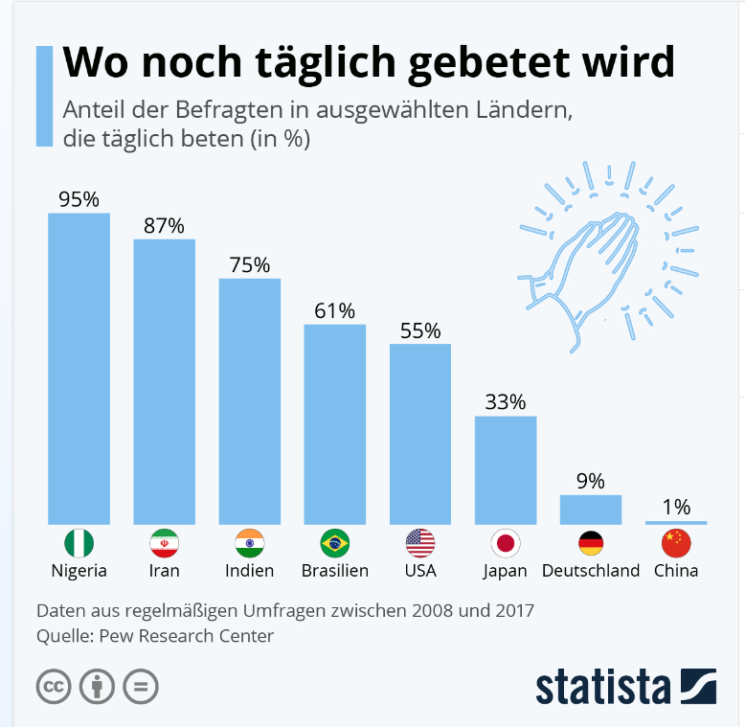

Slide 17
Fragen zur Diskussion
Kann man über Glaube nur schwer reden,
  weil es ein „intimes“ Tabu-Thema ist
  weil es ein toxisches gesellschaftliches Streitthema ist
  oder weil den Menschen Zugang und Fähigkeit dazu fehlt?
Soll Kirche als Reaktion darauf
  Menschen stärker in Kontakt mit kirchlichem Glaubensleben bringen
  oder an ein unbestimmtes religiöses Erleben anknüpfen?

